Slide 1
Disaster and emergency management
Lt. Col. Kantarat junrungruang

Slide 2
Disaster
An occurrence disrupting the normal conditions of existence and causing a level of suffering that exceed the capacity of adjustment of the affected community ; WHO
A natural or manmade event that suddenly or significantly disrupts the environment of care; disrupt care and treatment; or change or increase demands for the organization’s service ; Joint Commission on Accreditation of Healthcare Organizations (JCAHO)

Slide 3
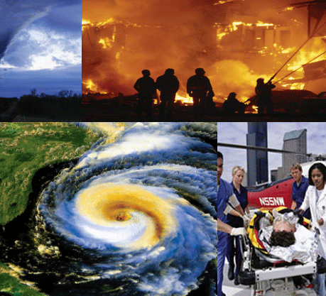

Slide 4
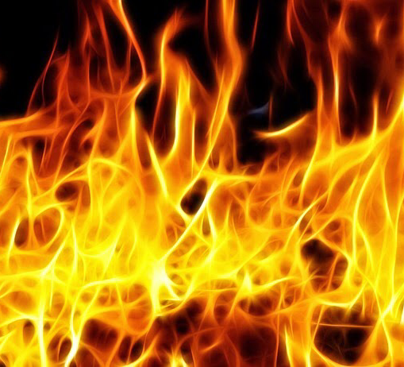
อัคคีภัย fire

Slide 5
Notes:
จากข้อมูลสำนักสถิติแห่งชาติ กว่า 30 ปีมานี้ ประเทศไทยมีเหตุเพลิงไหม้เกิดขึ้นมากกว่า 58,000 ครั้ง ตกเฉลี่ยปีละ 2000 ครั้ง ซึ่งหมายความว่าในแต่ละวันจะมีเหตุเพลิงไหม้ 5-6 พื้นที่เลยทีเดียว ในแง่เงินที่สูญเสียไปนั้นมากกว่า 4 หมื่นล้านบาท
จากกราฟจะเห็นว่าตั้งแต่ปี 2542 จำนวนการเกิดอัคคีภัยลดลง ไม่ว่าจะด้วยวิทยาการ อุปกรณ์ และองค์ความรู้ใหม่ๆ แต่มูลค่าความเสียหายที่เกิดขึ้นกลับไม่เคยลดลง มีแต่จะสูงขึ้น โดยเฉพาะถ้าเหตุนั้นเกิดขึ้นในพื้นที่เศรษฐกิจ

Slide 6
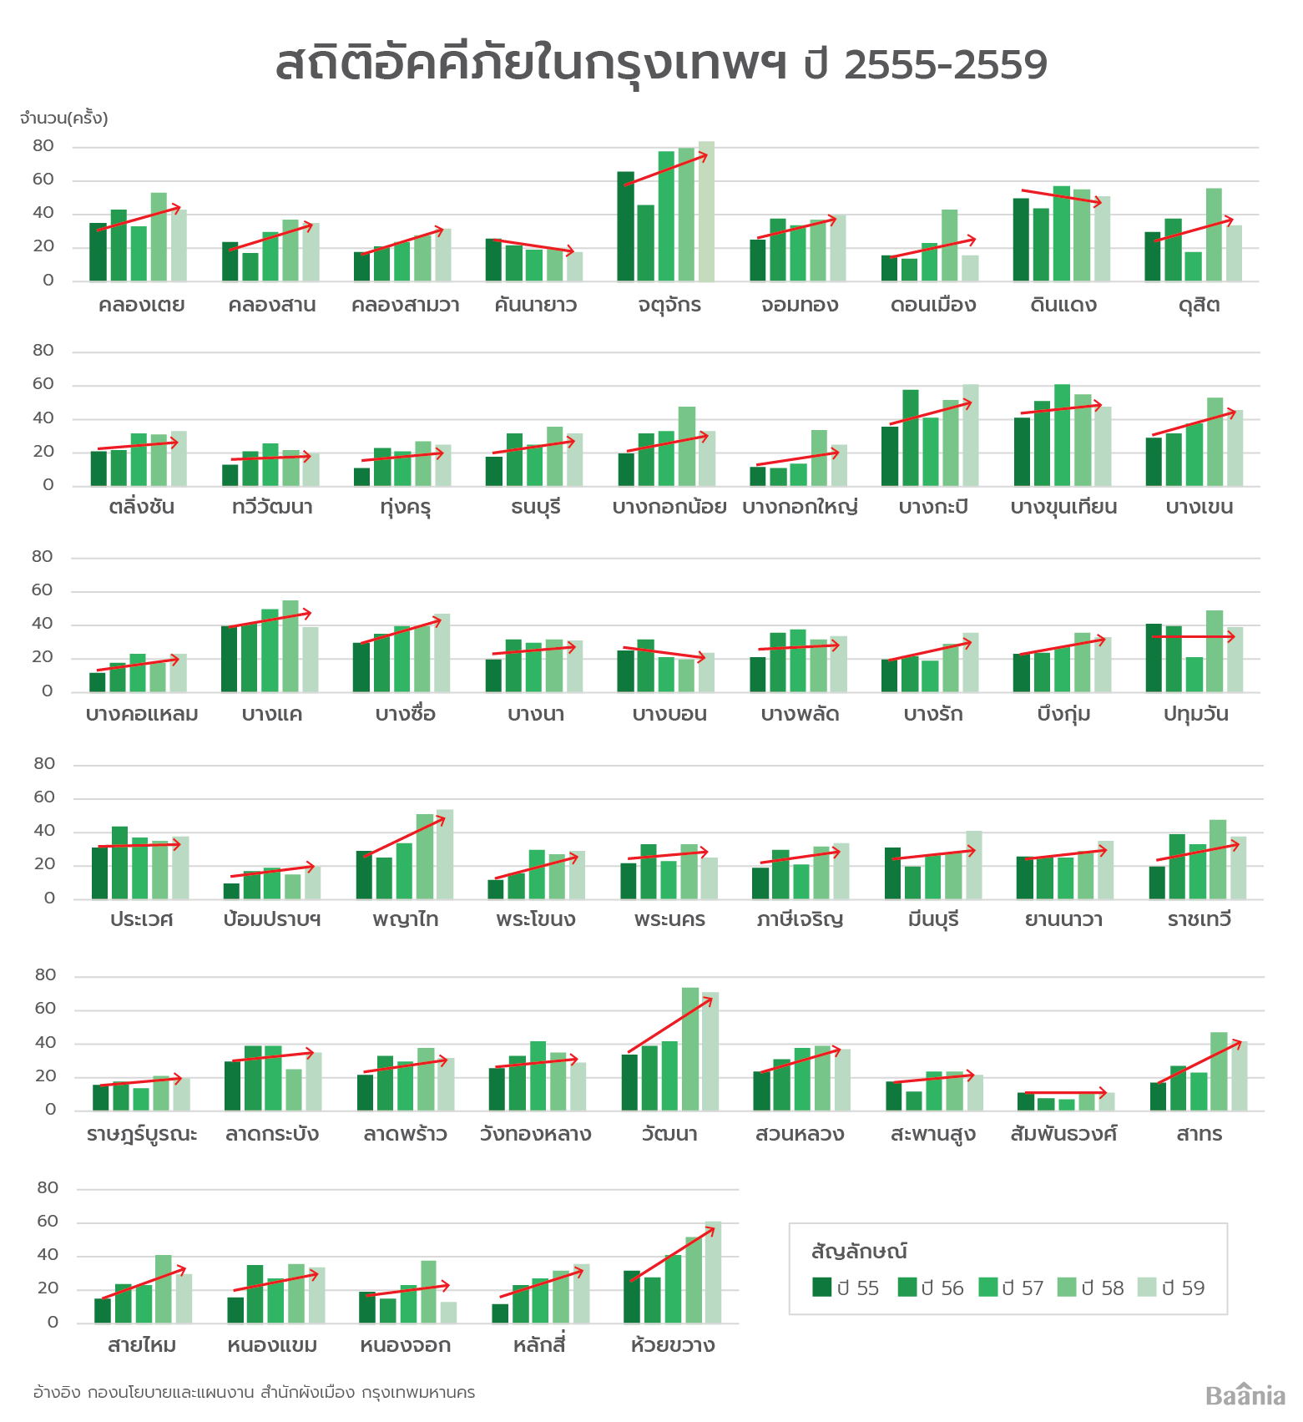
สถิติอัคคีภัยในกรุงเทพฯ
Notes:
จากสถิติการเกิดอัคคีภัยในกรุงเทพมหานคร พื้นที่ส่วนใหญ่มีแนวโน้มเกิดไฟไหม้เกิดบ่อยและถี่ขึ้นโดยเฉพาะเขตวัฒนาและจตุจักร

Slide 7
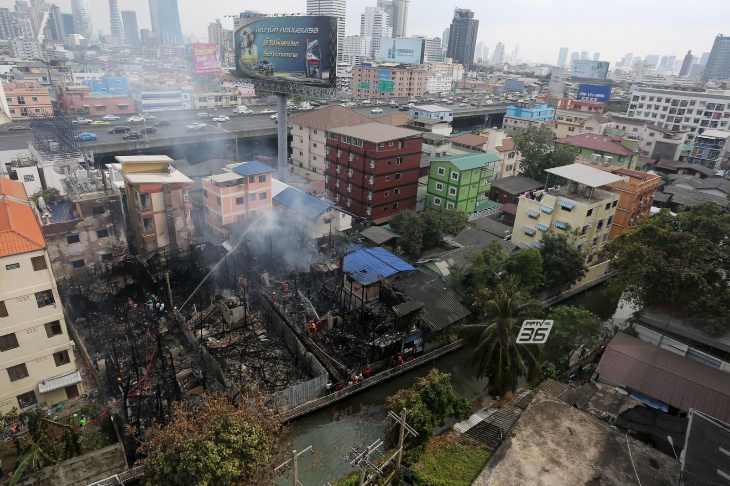
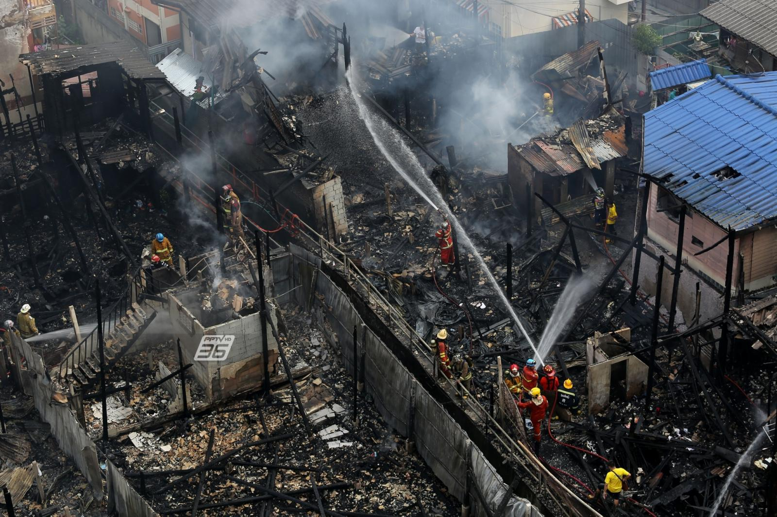
เพลิงไหม้ชุมชนหลังวัดมะกอก
Notes:
6 กุมภาพันธ์ ที่ผ่านมา เกิดเพลิงไหม้ชุมชนหลังวัดมะกอก ส่วนใหญ่เป็นบ้านไม้ 2 ชั้น ปลูกติดกันหลายหลัง สร้างความเสียหายบ้านเรือนกว่า 10 หลังคาเรือน และมีผู้บาดเจ็บ 3 ราย

Slide 8
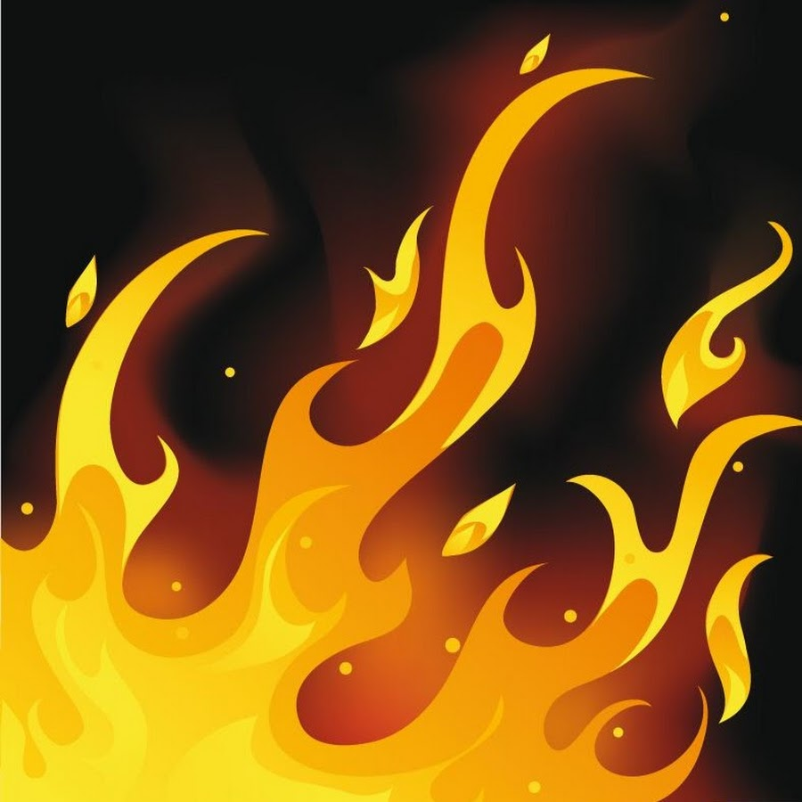
Fire hazards
Heat
Fire smoke
Notes:
การบาดเจ็บจากการอัคคีภัย
ความร้อน
ควันไฟ

Slide 9
heat
Burn
Direct thermal injury
(Upper respiratory tract)
Notes:
ขึ้นอยู่กับระยาห่างจากจุดที่เกิดเพลิงไหม้
Direct thermal injury การบาดเจ็บจากความร้อนของควันไฟขณะสูดดม มักมีการทำลายเนื้อเยื่อบริเวณทางเดินหายใจส่วนบน จากการปิดของepiglottisในการป้องกันไม่ให้ความร้อนลงไปทางเดินหายใจส่วนล่าง

Slide 10
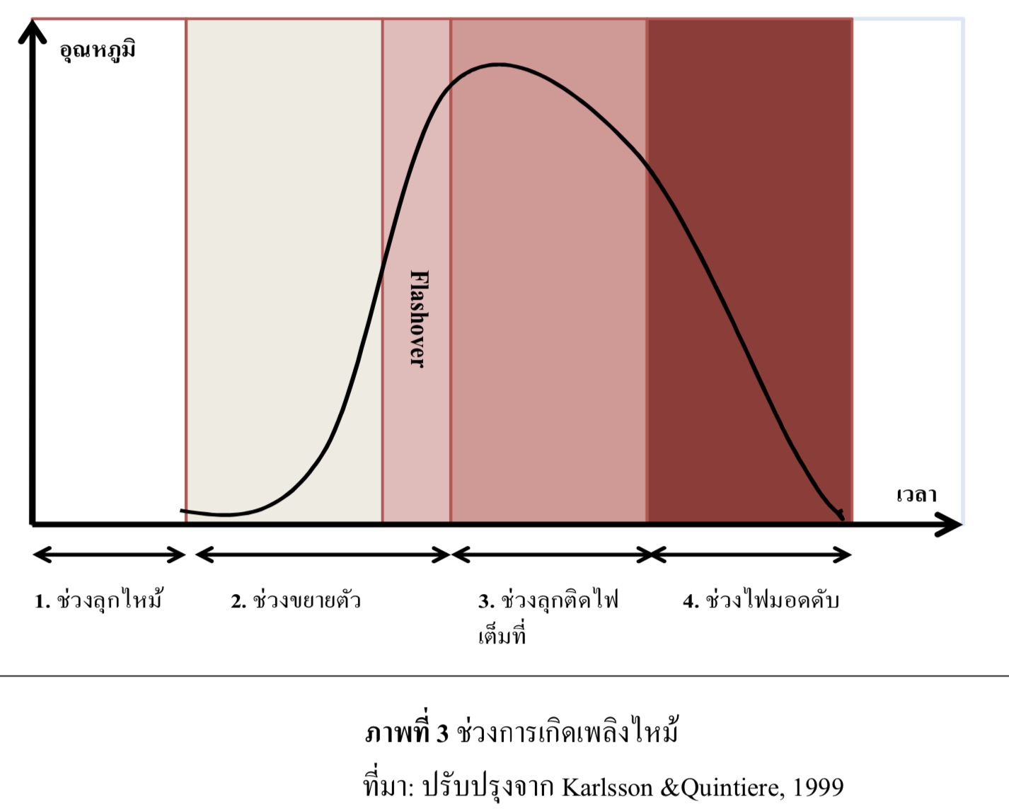
Notes:
จากกราฟจะเห็นได้ว่าอุณหภูมิสูงขณะเกิดเพลิงไหม้สูงขึ้นอย่างรวดเร็ว
4 min 400 c
4-8 min 400-600 c
8 min 600 c

Slide 11
Fire smoke
Fire smoke , which is a mixture of soot particles, toxic gases, and water vapor
Factor such as smoke yield, fire size, particle size, and ambient condition dictate smoke’s transport into the environment
Notes:
ควันไฟ ประกอบด้วย อากาศที่ร้อน ฝุ่นละอองอนุภาคต่างๆ และสารพิษที่เกิดจากการเผาไหม้
Yield ผลผลิต, ambient โดยรอบ, dictate กำหนด

Slide 12
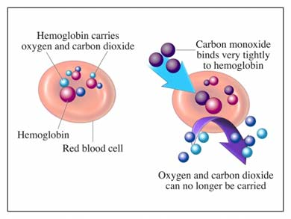
Inhaled toxins
Carbon monoxide, CO
- Metabolic asphyxiants
- Carboxyhemoglobin, COHb
Notes:
ไม่มีสี ไม่มีกลิ่น เกิดจากกระบวนการเผาไหม้ที่ไม่สมบูรณ์ของเชื้อเพลิงต่างๆ รวมถึงผลิตภัณฑ์เซลลูโลส ไม้ กระดาษ ผ้าฝ้าย
ก๊าซที่ทำให้เกิดภาวะขาดออกซิเจน จากการที่COมีความสามารถในการจับกับHbได้ดีกว่า O2 ถึง200เท่า

Slide 13
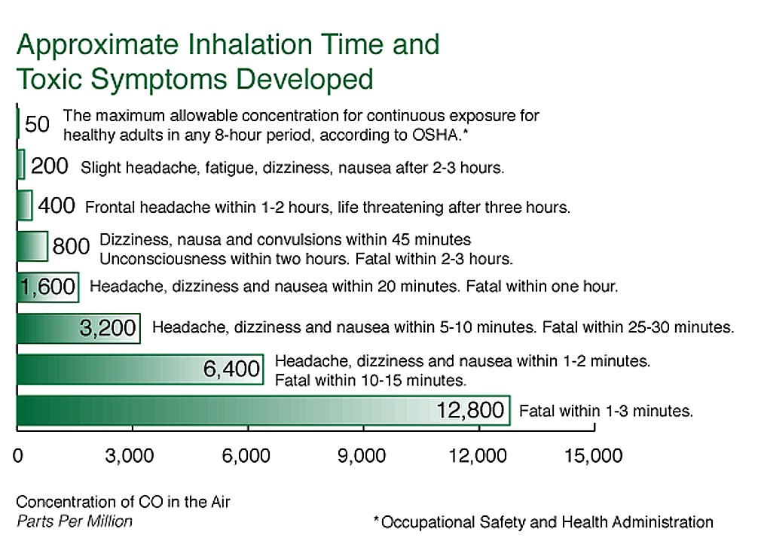
Notes:
PEL : ปริมาณของสารเคมีที่ผู้ปฏิบัติงานสัมผัสสารเคมีได้อย่างปลอดภัย (ใกล้เคียงTLV-TWA)
OSHA กำหนดให้ระดับการสัมผัส CO ตลอดระยะเวลา8hr ไม่เกิน 50 ppm
เมื่อความเข้มข้นเกิน 800 ppm/ 0.08% ในอากาศจะหมดสติใน 2 hr

Slide 14
Inhaled toxins
Hydrogen cyanide, HCN
- Inhibitation of cytochrome-c oxidase in cellular oxygination
Notes:
ไม่มีสี มีกลิ่นจางๆคล้ายอัลมอล์ ในที่เกิดเหตุยากที่จะจำแนกกลิ่นของ HCN
เกิดจากการเผาไหม้ของสารที่มีส่วนประกอบของไนโตรเจนและคาร์บอน เช่น พลาสติก โพลิเมอร์ ขนสัตว์ กระดาษหนังสือพิมพ์
ยับยั้งเอนไซม์ cytochrome-c oxidase ในกระบวนการสร้างพลังงานระดับcell ทำให้เกิด tissue anoxia (ทำให้เกิดภาวะเนื้อเยื่อขาดออกซิเจน )
PEL : permissible exposure limit (เป็นค่าของOSHA) บังคับใช้ทางกฎหมาย

Slide 15
Notes:
ระดับความเข้มข้นในอากาศมีผลต่ออาการและอาการแสดงของผู้ป่วย
OSHA กำหนดให้ระดับการสัมผัส HCN ตลอดระยะเวลา8hr ไม่เกิน 10 ppm
PEL : ปริมาณของสารเคมีที่ผู้ปฏิบัติงานสัมผัสสารเคมีได้อย่างปลอดภัย (ใกล้เคียงTLV-TWA)

Slide 16
Smoke and soot
Eye and respiratory tract irritation.
Soot particle in range of 0.001- 10 microns are respirable and can penetrate into the alveolar region of lungs.
The generated soot particles may absorb toxic gases from the products of combustion.
Notes:
ขนาดของ Particle
นอกจากนี้ยังขัดขวางและบดบังการมองเห็นในการหนีออกจากบริเวณไฟไหม้

Slide 17
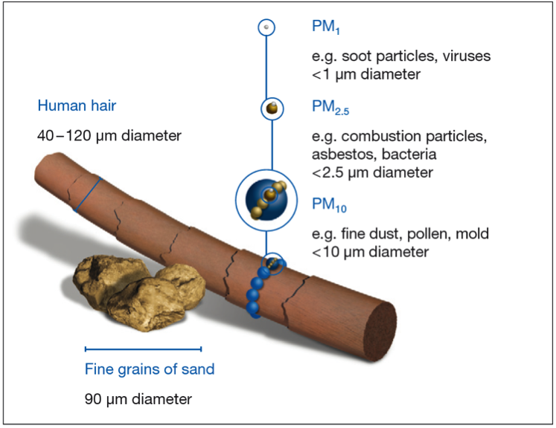
Aerosol particle size
Notes:
ขนาด particle เล็กกว่า 5 micron จะลงไปที่ทางเดินหายใจส่วนล่าง

Slide 18
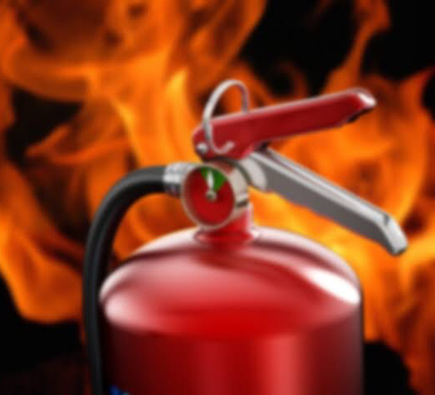
การจัดการสถานการณ์อัคคีภัย

Slide 19
วัตถุประสงค์
เพื่อพัฒนาขีดความสามารถในการจัดการความเสี่ยงจากอัคคีภัย
- ลดอัตราเสี่ยงต่อการเกิดอัคคีภัย
- ลดความสูญเสียต่อชีวิต ทรัพย์สิน และสิ่งแวดล้อม
- จัดระบบและกำหนดแนวทางปฏิบัติเมื่อเกิดเหตุ
- ฟื้นฟูและปรับปรุงให้ดีขึ้นและปลอดภัยกว่าเดิม
Notes:
เป็นการสร้างความมั่นใจเรื่องความปลอดภัยให้กับพนักงานที่ทำงาน ผู้มาใช้บริการ

Slide 20
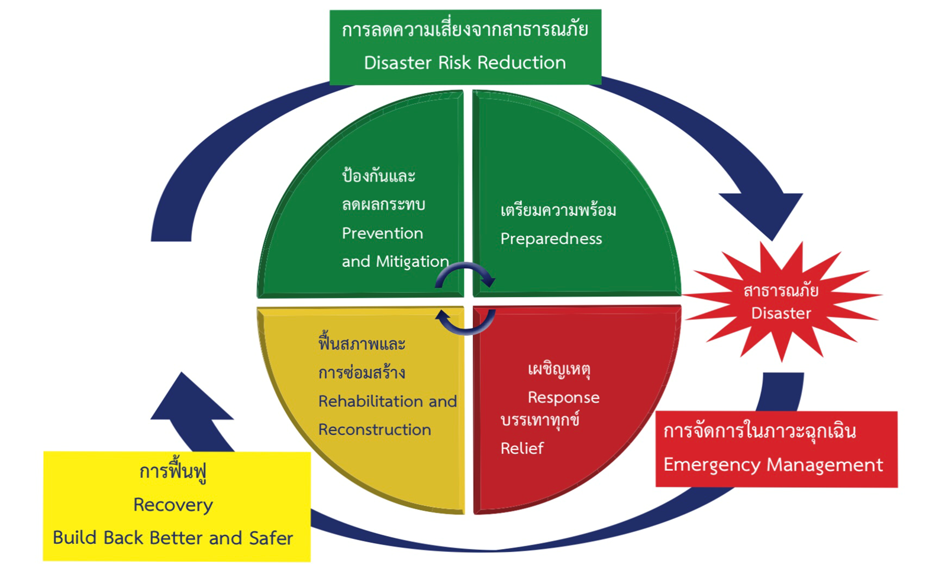
หลักการจัดการความเสี่ยงจากสาธารณภัย
แผนการป้องกันและบรรเทาสาธารณภัยแห่งชาติ พ.ศ. ๒๕๕๘
Notes:
ก่อนเกิดเหตุ : ลดความเสี่ยงจากสาธารณภัย ( Disaster Risk Reduction ) - การป้องกัน ( Prevention ) การลดผลกระทบ ( Mitigation )
- การเตรียมความพร้อม ( Preparedness )
ระหว่างเกิดเหตุ : การจัดการในภาวะฉุกเฉิน ( Emergency Management ) - การเผชิญเหตุ ( Response )
- การบรรเทาทุกข์ ( Relief )
หลังเกิดเหตุ : การฟื้นฟู ( Recovery ) - การฟื้นสภาพและการซ่อมสร้าง ( Rehabilitation and Reconstruction )
- การสร้างให้ดีขึ้นและปลอดภัยกว่าเดิม ( Build Back Better and Safer )

Slide 21
ปัจจัยที่ต้องคำนึงถึง
มาตรฐานการป้องกันอัคคีภัย และกฎหมายที่เกี่ยวข้อง
งบประมาณ
แผนป้องกันและระงับอัคคีภัยเดิม
Notes:
มาตรฐาน : จะเห็นว่าการจัดการสถานการณ์อัคคีภัยนั้น ควรมีผู้เชียวชาญทั้งจาก วิศวกรรมความปลอดภัย ผู้เชี่ยวชาญด้านอัคคีภัย(เช่นจากสมาคมการดับเพลิงและช่วยชีวิตFARA/หน่วยดับเพลิง) เข้าร่วมด้วย เพื่อให้แผนมีประสิทธิภาพและนำไปปฏิบัติได้จริง
งบประมาณ : ควรตรวจสอบงบประมาณ เพื่อที่จะได้เลือกแผนการทำงานที่เหมาะสม
แผนเดิม : ควรนำแผนเดิมมาวิเคราะห์ ว่าปฏิบัติได้และเหมาะสมกับสภาพปัจจุบันหรือไม่ รวมถึงพัฒนาปรุบปรุงแผนโดยเน้นการมีส่วนร่วมของพนักงานในหน่วยงาน

Slide 22
กฎหมายที่เกี่ยวข้อง
พระราชบัญญัติความปลอดภัย อาชีวอนามัย และสภาพแวดล้อมในการทำงาน พ.ศ. ๒๕๕๔
กฎกระทรวง กำหนดมาตรฐานในการบริหาร จัดการและดำเนินการด้านความปลอดภัย อาชีวอนามัย และสภาพแวดล้อมในการทำงานเกี่ยวกับการป้องกันและระงับอัคคีภัย พ.ศ. ๒๕๕๕
พระราชบัญญัติป้องกันและระงับอัคคีภัย พ.ศ.๒๕๔๒

Slide 23
กฎกระทรวง กำหนดมาตรฐานในการบริหาร จัดการและดำเนินการด้านความปลอดภัย อาชีวอนามัย และสภาพแวดล้อมในการทำงานเกี่ยวกับการป้องกันและระงับอัคคีภัย พ.ศ. ๒๕๕๕
หมวด ๑ บททั่วไป
ข้อ ๓ ในสถานประกอบกิจการทุกแห่ง ให้นายจ้างจัดทำป้ายข้อปฏิบัติเกี่ยวกับการดับเพลิงและการอพยพหนีไฟ และปิดประกาศให้เห็นได้อย่างชัดเจน
ข้อ ๔ ในสถานประกอบกิจการที่มีลูกจ้างตั้งแต่สิบคนขึ้นไป นอกจากต้องปฏิบัติตามข้อ ๓ แล้วให้นายจ้างจัดให้มีแผนป้องกันและระงับอัคคีภัย ประกอบด้วยการตรวจตรา การอบรม การรณรงค์ป้องกันอัคคีภัย การดับเพลิง การอพยพหนีไฟ และการบรรเทาทุกข์

Slide 25
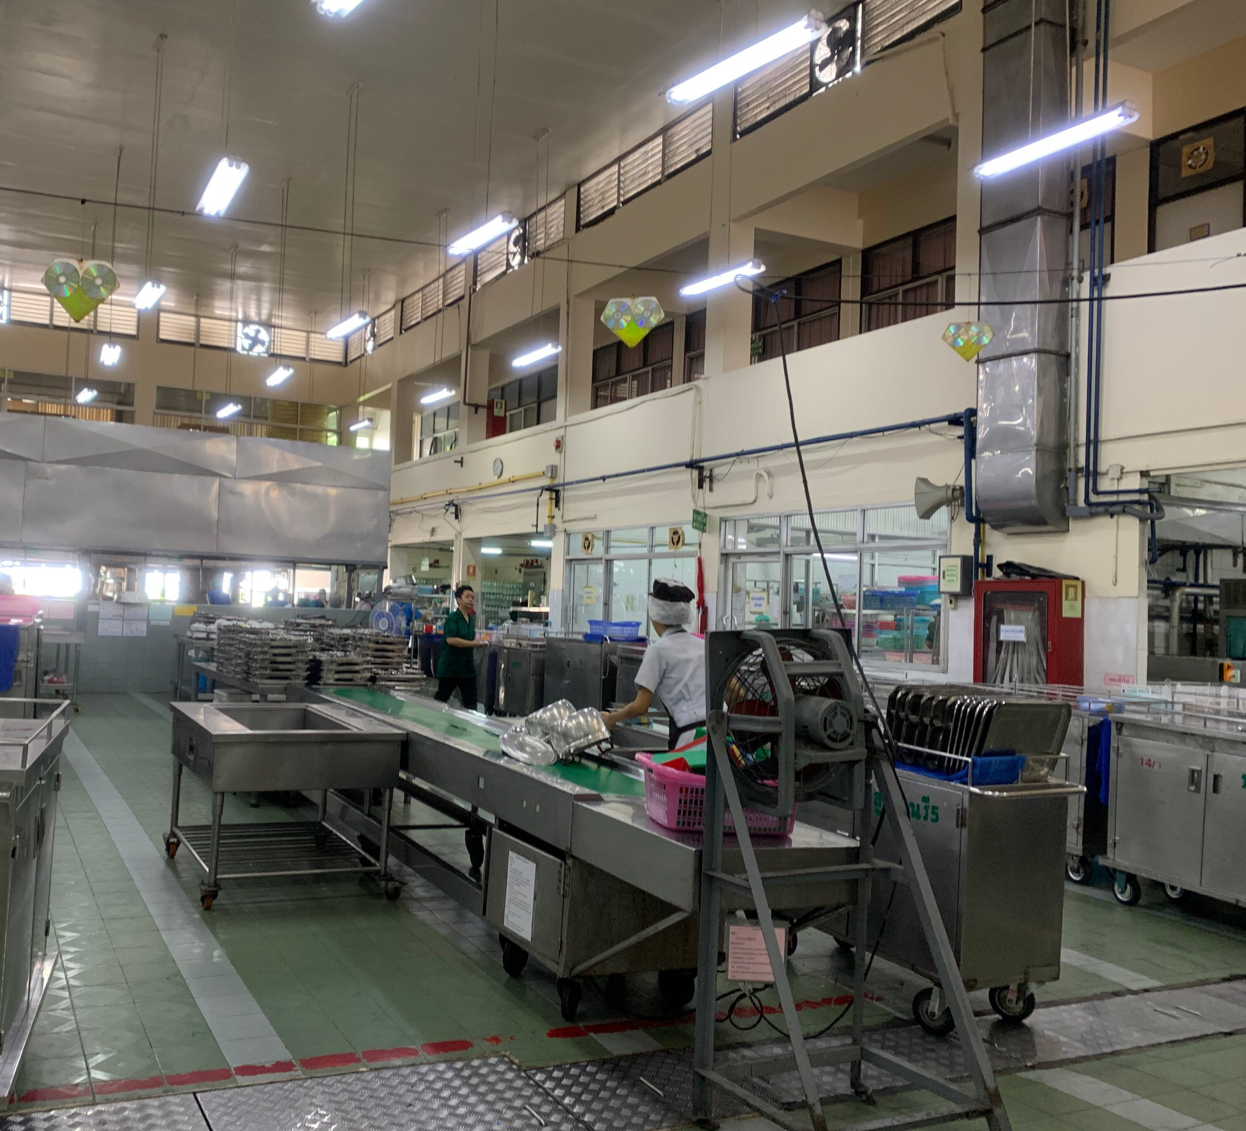
ฝ่ายเกียกกาย แผนกพลาธิการ รพ.พระมงกุฎเกล้า

Slide 26
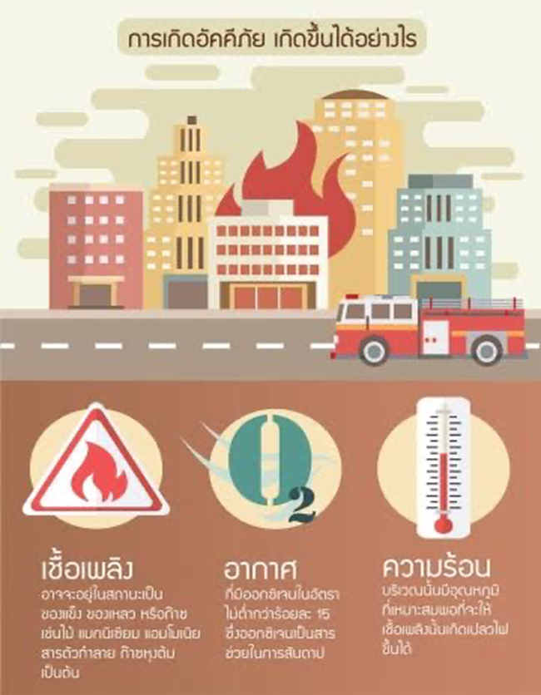
วิเคราะห์สาเหตุ
การกระทำที่ไม่ปลอดภัย
ความประมาท การใช้เชื้อเพลิง/ความร้อน/ไฟฟ้า
สภาพร่างกายที่ไม่พร้อม
สภาพการณ์ที่ไม่ปลอดภัย
จุดเสี่ยงต่อการเกิดเพลิงไหม้ เช่น แหล่งเก็บเชื้อเพลิง แรงดันไอน้ำ
ขาดอุปกรณ์ดับเพลิง ไม่พร้อมใช้ ขาดการบำรุงรักษา
Notes:
Unsafe act
Unsafe condition

Slide 27
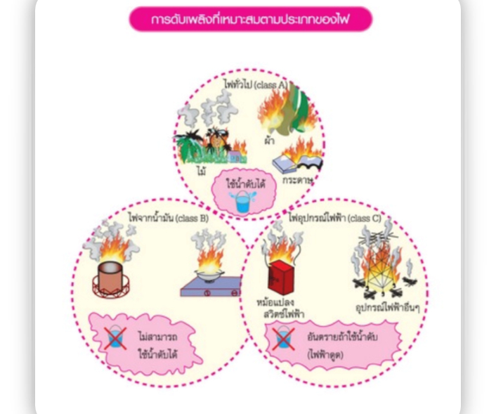
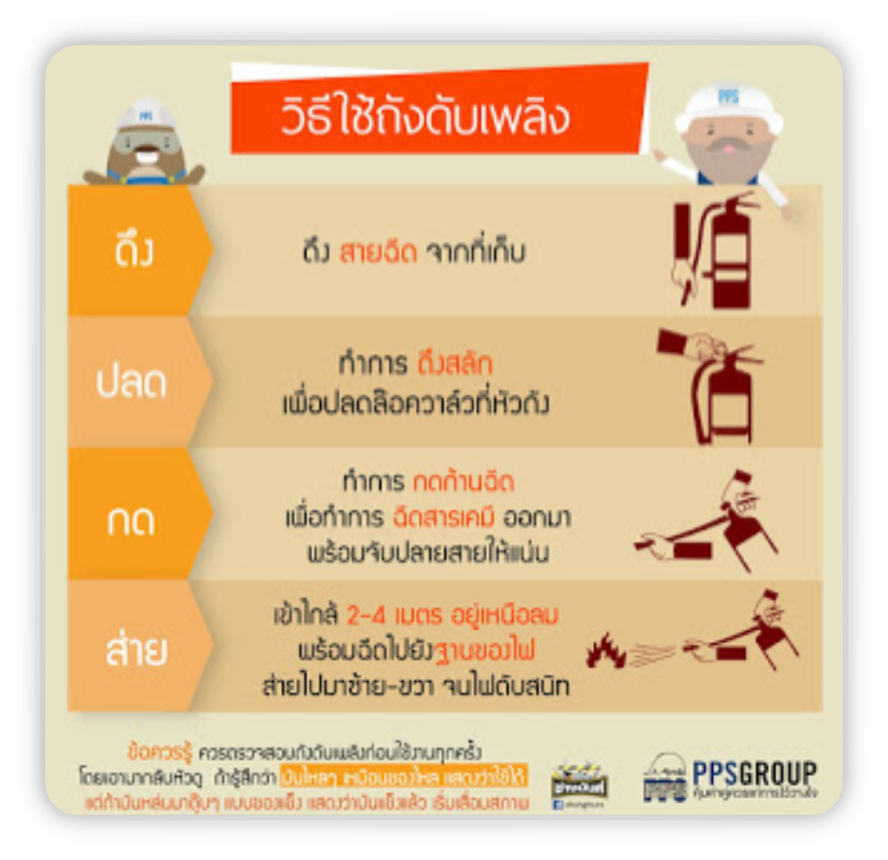
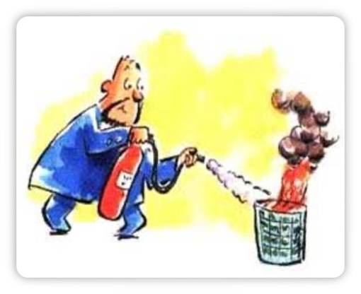
การจัดการก่อนเกิดเหตุ : การป้องกัน
การกระทำที่ไม่ปลอดภัยของพนักงาน
อบรมให้ความรู้การดับเพลิงขั้นต้น
ซ้อมแผนอัคคีภัยปีละ 1 ครั้ง
Notes:
กม.กำหนดให้พนักงานไม่น้อยกว่าร้อยละ 40 ในแต่ละหน่วยงานผ่านการอบรมการดับเพลิงขั้นต้น
พนักงานมี turnover rateต่ำ พนักงานส่วนใหญ่ทราบจุดตัดกระแสไฟ-แก๊ส

Slide 28
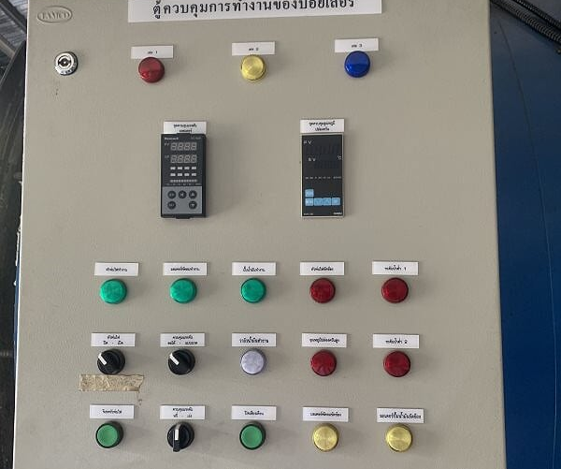
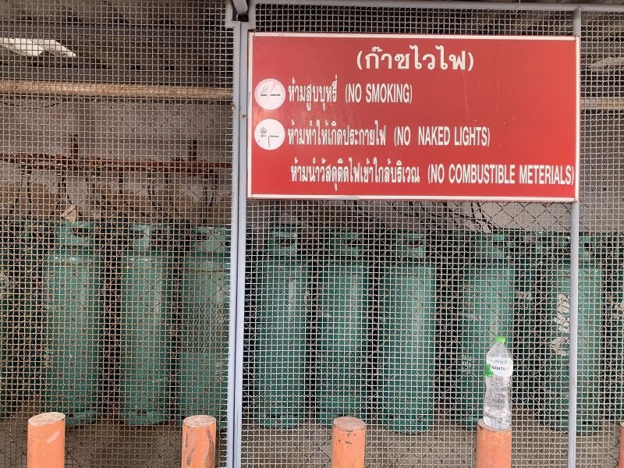
การจัดการก่อนเกิดเหตุ : การป้องกัน
สภาพการณ์ที่ไม่ปลอดภัย
แยกแหล่งเก็บเชื้อเพลิง
ระบบควบคุมแรงดันไอน้ำที่แหล่งกำเนิด
Notes:
prevention

Slide 29
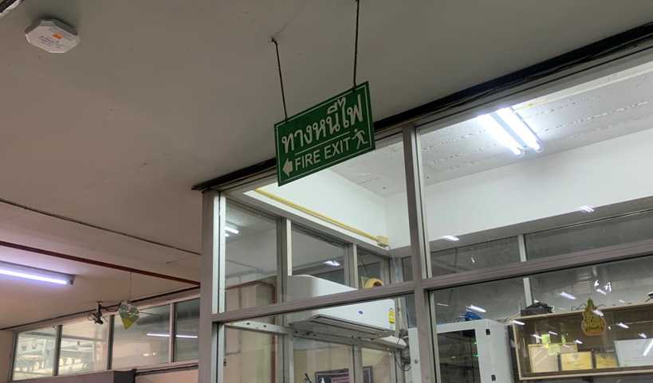
การจัดการก่อนเกิดเหตุ : การเตรียมความพร้อม
ความปลอดภัยเกี่ยวกับอาคารและทางหนีไฟ
- ป้ายบอกทางหนีไฟ
- ระบบสัญญาณแจ้งเหตุเพลิงไหม้ / ฉุกเฉิน
- เส้นทางหนีไฟ 2 เส้นทาง
Notes:
ซึ่งในการต่อเติมอาคาร ได้รับการตรวจสอบและรับรองจากกรมยุทธโยธาทหารบก

Slide 30
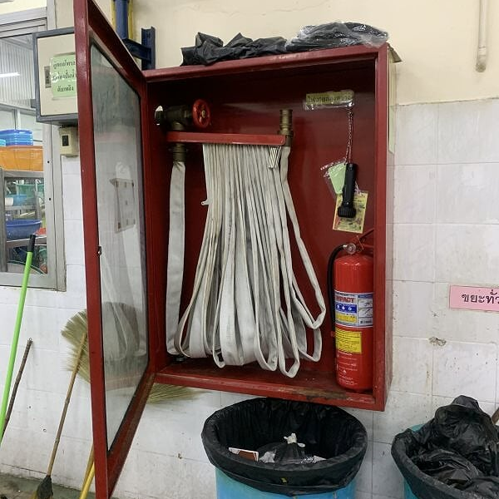
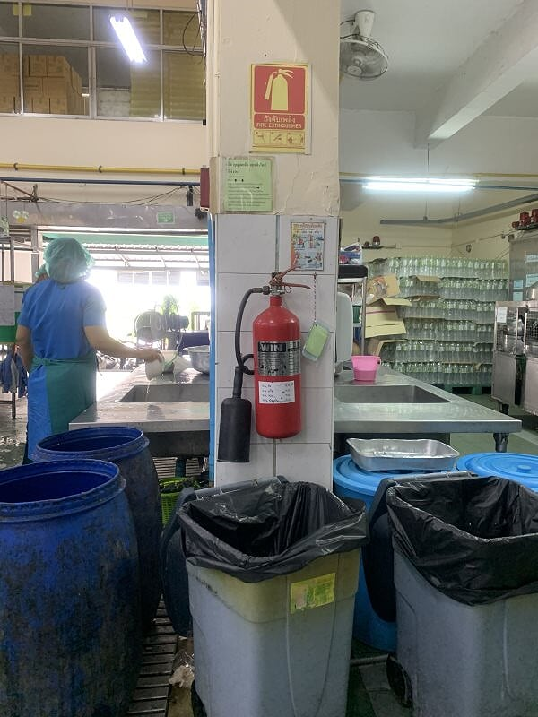
การจัดการก่อนเกิดเหตุ : การเตรียมความพร้อม
การดับเพลิง และอุปกรณ์ดับเพลิง
- ระบบน้ำดับเพลิง สายส่งน้ำและหัวฉีดดับเพลิง
- เครื่องดับเพลิงแบบเคลื่อนย้ายได้
Notes:
ตามกฎหมายกำหนดให้สถานประกอบการที่เสี่ยงต่ออัคคีภัยปานกลาง-ร้ายแรง (สถานที่มีวัตถุไวไฟ/ติดไฟ/ระเบิดได้)
ต้องมีระบบน้ำดับเพลิงและอุปกรณ์ประกอบเพื่อใช้ในการดับเพลิง

Slide 31
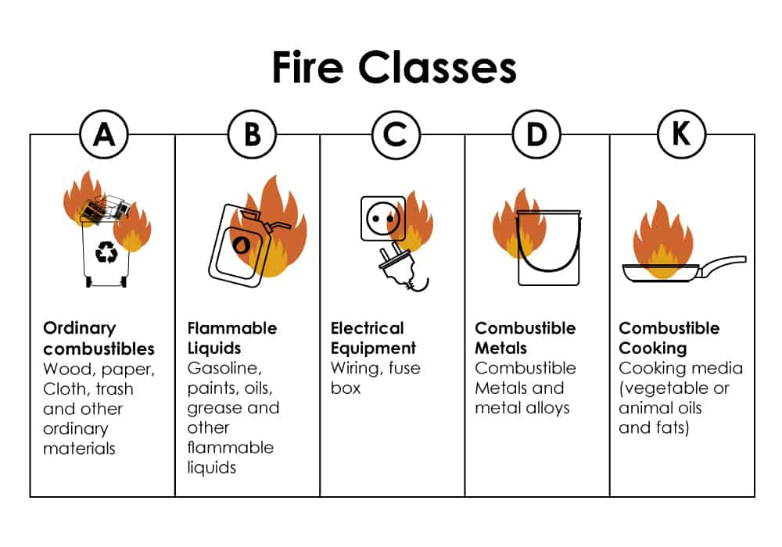

Slide 32
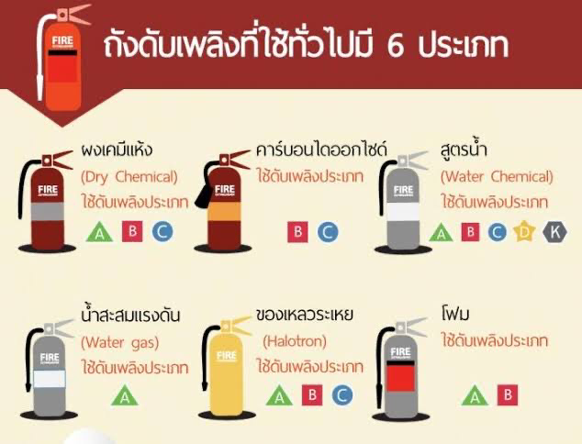

Slide 33
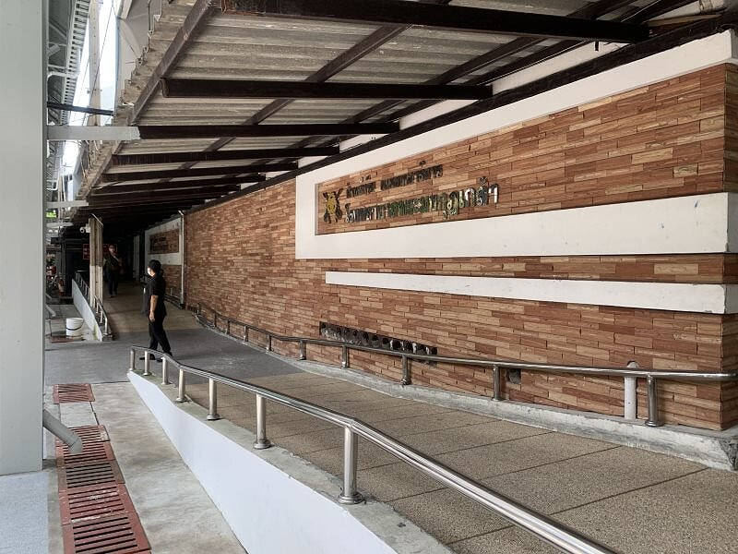
การจัดการก่อนเกิดเหตุ : การเตรียมความพร้อม
แผนปฏิบัติการเมื่อเกิดอัคคีภัย
- จัดทำแผนปฏิบัติเมื่อเกิดอัคคีภัย
- จุดรวมพล : ลานด้านข้างศาลท้าวหิรัญฯ
- มีการซ้อมแผนอัคคีภัยปีละ 1 ครั้ง
Notes:
การจัดทำแผนปฏิบัติเมื่อเกิดอัคคีภัย
ประกอบด้วย - กำหนดคนและหน้าที่
- ขั้นตอนปฏิบัติ
- ประเมินการซ้อม และปรับปรุง
( ยุทธการ-สื่อสาร)

Slide 35
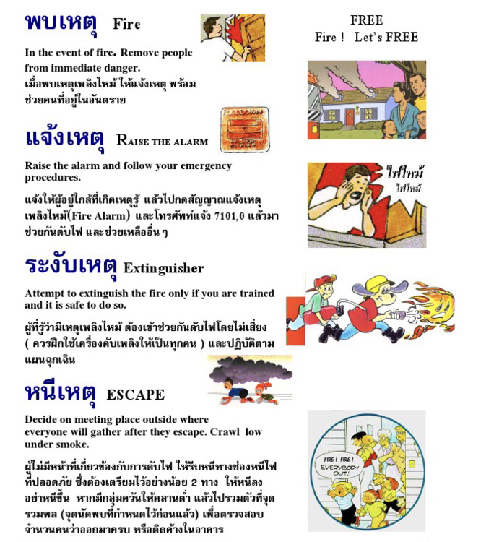
การจัดการระหว่างเกิดเหตุ (การเผชิญเหตุและการบรรเทาทุกข์)
การแจ้งเหตุ
การระงับอัคคีภัย
การอพยพ
การติดต่อประสานงานเพื่อขอความช่วยเหลือ
Notes:
เพื่อลดการสูญเสีย คน-ของ โดยกำหนดให้มีการบัญชาการเหตุการณ์
การระงับอัคคีภัย/คุมเหตุลุกลาม
การอพยพ คน-ของ จุดรวมพล-เช็คยอดค้นหาผู้ประสบภัย ผู้บาดเจ็บ ปฐมพยาบาล/ส่งต้ว

Slide 36
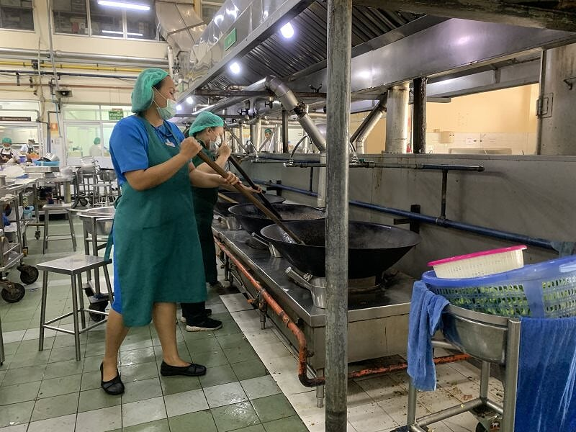
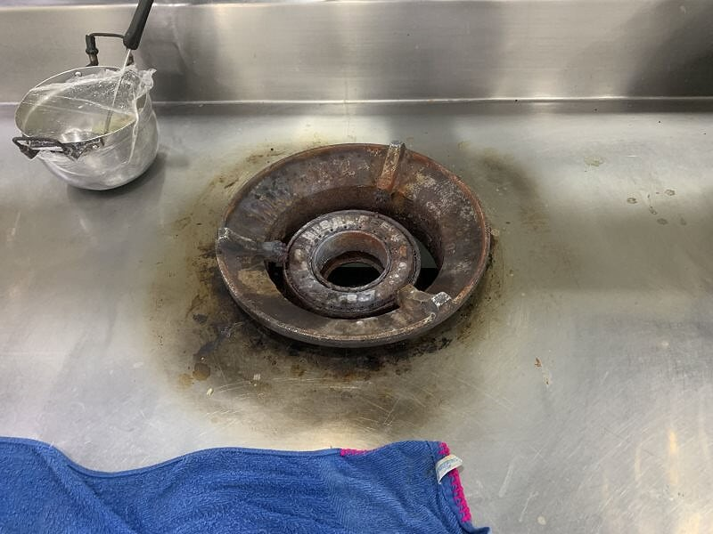
การจัดการระหว่างเกิดเหตุ : การเผชิญเหตุและการบรรเทาทุกข์
ไฟไหม้ตามสายยางส่งแก๊ส
- ผู้พบเหตุการณ์คนแรกปิดวาล์วแก๊ส
- ไม่มีผู้ได้รับบาดเจ็บ หรือทรัพย์สินเสียหาย
ไฟไหม้ คราบน้ำมันตกค้างที่หัวแก๊ส
- เก้าอี้ไม้ไหม้ ดับไฟโดยน้ำ
- ไม่มีผู้ได้รับบาดเจ็บ

Slide 37
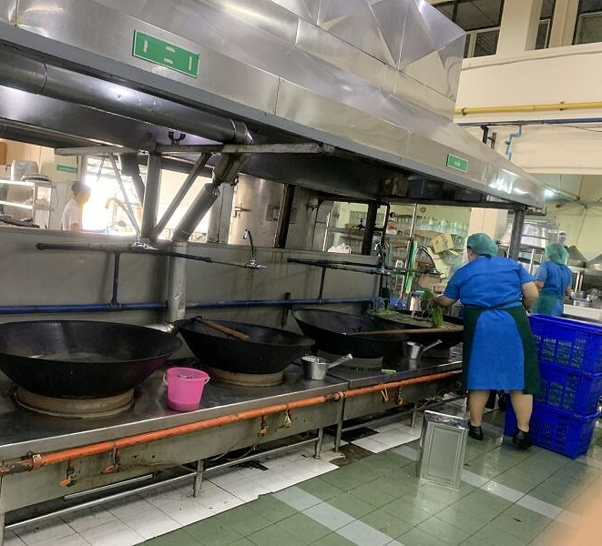
การจัดการสถานการณ์อัคคีภัย หลังเกิดเหตุ
- เปลี่ยนสายยางส่งแก๊สเป็นท่อเหล็ก
Notes:
สำรวจความเสียหายที่เกิดขึ้นต่อพนักงาน - ผลกระทบต่อสุขภาพทางร่างกายและจิตใจของพนักงาน
ทรัพย์สินสำรวจความเสียหาย-ก่อนเข้าไปควรดูสภาพแวดล้อมว่าปลอดภัย ยังมีควันพิษ
ทบทวนเหตุการณ์ (AAR) เพื่อหาสาเหตุและแนวทางป้องกัน ปรับปรุงแก้ไข้
การฟื้นสภาพ และซ่อมสร้างให้ดีขึ้นและปลอดภัยกว่าเดิม

Slide 38
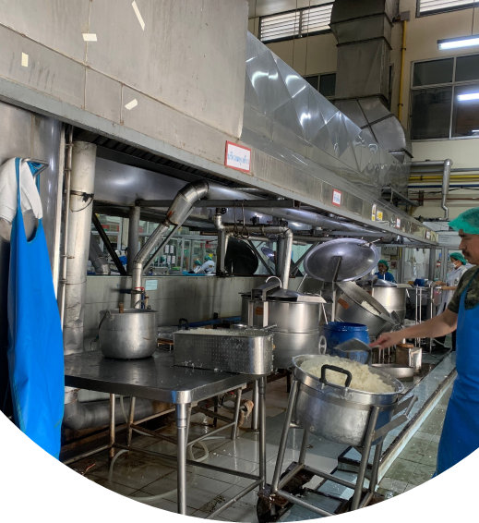
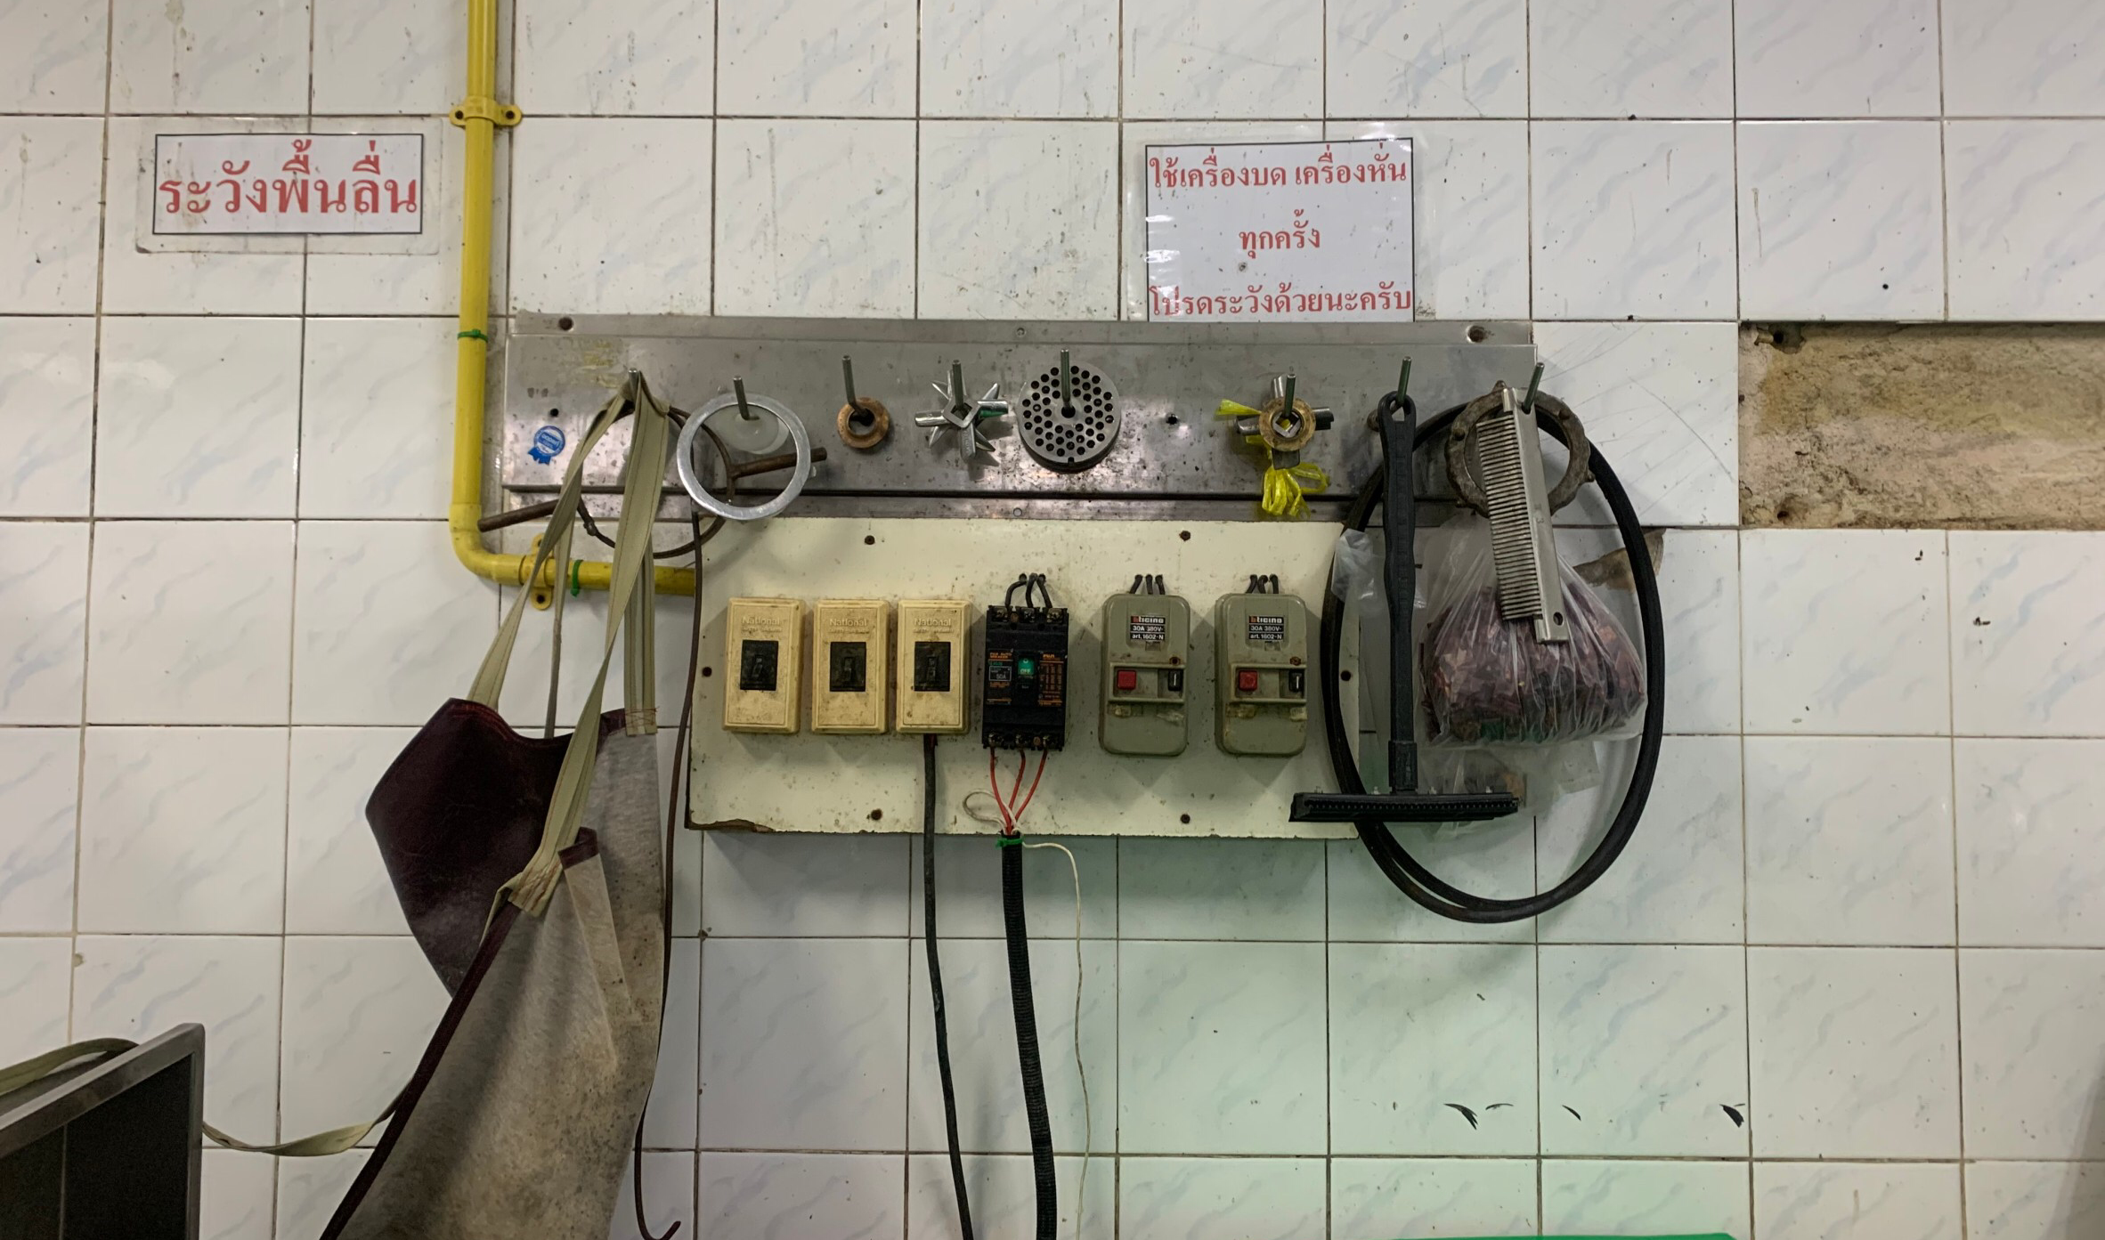
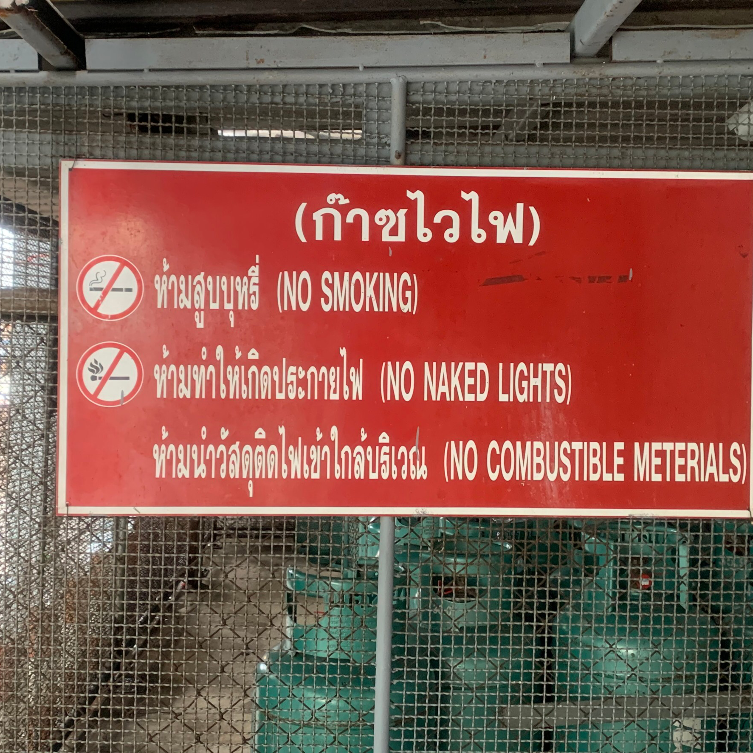
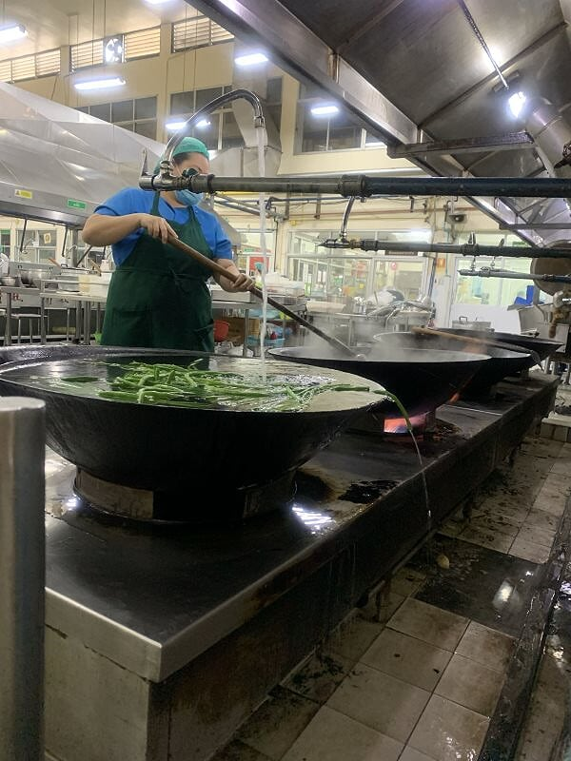
Risk assessment
Notes:
จากการได้ลงไปสำรวจค้นหาพื้นที่เสี่ยงที่มีโอกาสเกิดอัคคีภัยในฝ่ายเกียกกายมีดังนี้

Slide 39
Notes:
พื้นที่เกียกกาย เดิมเป็นพื้นที่โรงยิม ด้านข้างติดกับโรงอาหารของโรงพยาบาลและฝ่ายซักรัด

Slide 40
Risk assessment : scale
โอกาสที่จะเกิด ( Likelihood)
ความรุนแรงของผลกระทบ ( Impact )
ระดับ | โอกาสที่จะเกิด | คำอธิบาย
4 | สูง | 1-3 เดือนต่อครั้ง
3 | ปานกลาง | 1 ปีต่อครั้ง
2 | น้อย | 2-3 ปีต่อครั้ง
1 | น้อยมาก | 5 ปีต่อครั้ง/ยังไม่เคยเกิดขึ้น
ระดับ | ผลกระทบ | คำอธิบาย
4 | สูง | มีการบาดเจ็บถึงชีวิต มีการสูญเสียทรัพย์สินอย่างมาก
3 | ปานกลาง | มีการบาดเจ็บรุนแรงถึงพักงาน มีการสูญเสียทรัพย์สินมาก
2 | น้อย | มีการบาดเจ็บรุนแรงถึงหยุดงาน มีการสูญเสียทรัพย์สินพอสมควร
1 | น้อยมาก | การบาดเจ็บเล็กน้อย มีการสูญเสียทรัพย์สินเล็กน้อย

Slide 41
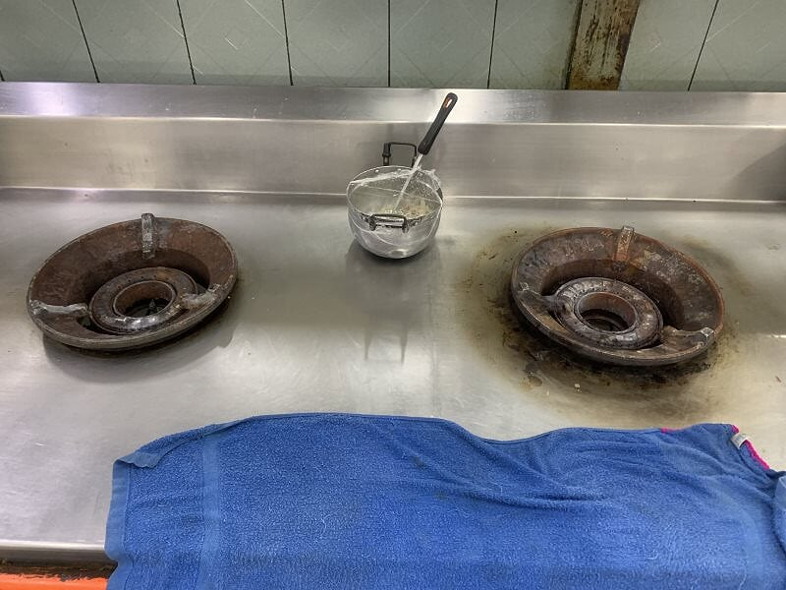
Risk assessment : FIRE
ปัจจัยเสี่ยง | ประเมินปัจจัยเสี่ยงก่อนมีมาตรการ |  |  | มาตรการ / การป้องกัน | ระดับความเสี่ยงที่เหลืออยู่ |  |  | มาตรการเพิ่มเติม / ข้อแนะนำในการปฏิบัติ
 | โอกาส | รุนแรง | R1 |  | โอกาส | รุนแรง | R2
- ความประมาทในกระบวนการทำงาน - ผู้ปฏิบัติไม่คุ้นเคยแผน | 4 3 | 1 3 | 4 9 | - อบรมให้ความรู้อัคคีภัยเบื้องต้น - ซ้อมแผนอัคคีภัยปีละ1ครั้ง | 3 2 | 1 3 | 3 6 | - รณรงค์สร้างจิตสำนึกในการป้องกันอัคคีภัย - กำหนดวงรอบทำความสะอาดหัวเตาไฟ - ซ้อมแผนอย่างสม่ำเสมอและทำความเข้าใจขั้นตอนการปฏิบัติ
Notes:
รณรงค์และความรู้เกี่ยวกับอันตรายจากอัคคีภัย เพื่อให้พนักงานตระหนัก และมีจิตสำนึกในการป้องกันภัย

Slide 42
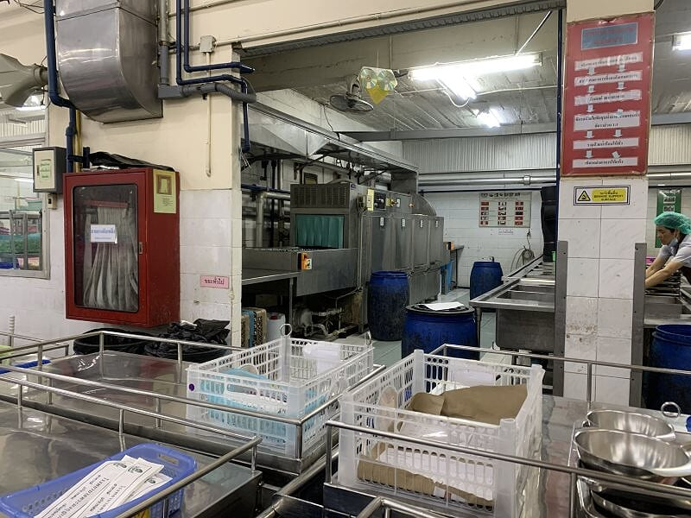
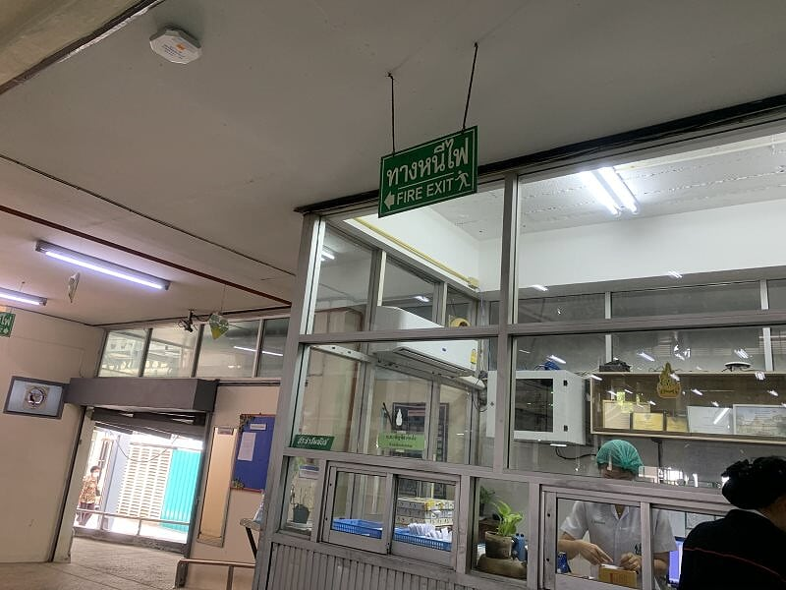
Risk assessment : FIRE
ปัจจัยเสี่ยง | ประเมินปัจจัยเสี่ยงก่อนมีมาตรการ |  |  | มาตรการ / การป้องกัน | ระดับความเสี่ยงที่เหลืออยู่ |  |  | มาตรการเพิ่มเติม / ข้อแนะนำในการปฏิบัติ
 | โอกาส | รุนแรง | R1 |  | โอกาส | รุนแรง | R2
- ความไม่พร้อมด้านอาคารและทางหนีไฟ - อุปกรณ์ระงับอัคคีภัยไม่เพียงพอ/ไม่พร้อมใช้ | 2 3 | 4 3 | 8 9 | - ป้ายบอกทางหนีไฟ - สัญญาณแจ้งเหตุเพลิงไหม้ -ติดตั้งอุปกรณ์ดับเพลิงตามมาตรฐาน | 1 2 | 4 3 | 4 6 | - ป้ายบอกทางหนีไฟ ควรเห็นได้ชัดเจนทั้งกลางวันและกลางคืน - จัดทำระบบแสงสว่าง และแหล่งจ่ายไฟสำรอง - ปรึกษาวิศวกรรมความปลอดภัยในส่วนรูปแบบอาคาร - ดูแลรักษาและตรวจสอบเครื่องมือดับเพลิงให้อยู่ในสภาพที่ใช้งานได้ดี - อุปกรณ์คุ้มครองความปลอดภัยส่วนบุคคล เช่น หน้ากากป้องกันความร้อนหรือควันพิษ,ถุงมือ
Notes:
ควรจัดหาระบบแสงสว่างและแหล่งจ่ายไฟสำรอง เพื่อใช้ในการหนีไฟ และใช้กับอุปกรณ์ดับเพลิง/อื่นๆที่เกี่ยวข้องได้ทันทีที่ไฟฟ้าดับ
ผนวก วงรอบการตรวจสอบเครื่องมือดับเพลิงในระเบียบปฏิบัติประจำ เช่น ใช้ระบบน้ำดับเพลิงทำความสะอาดใหญ่ปีละ2ครั้ง(เพื่อตรวจสอบหัวดับเพลิงและสายดับเพลิง)
ส่วนระบบแจ้งเหตุเพลิงไหม้/ฉุกเฉิน ตรวจสอบทุก1ปี ถังดับเพลิงเคลื่อนที่ตรวจสอบทุก1เดือน
ปรึกษาวิศวกรรมความปลอดภัยเพิ่มเติมระบบความปลอดภัย เพื่อให้เป็นไปตามมาตรฐานของสมาคมวิศวกรรมสถานแห่งประเทศไทยในพระบรมราชูปถัมภ์

Slide 43
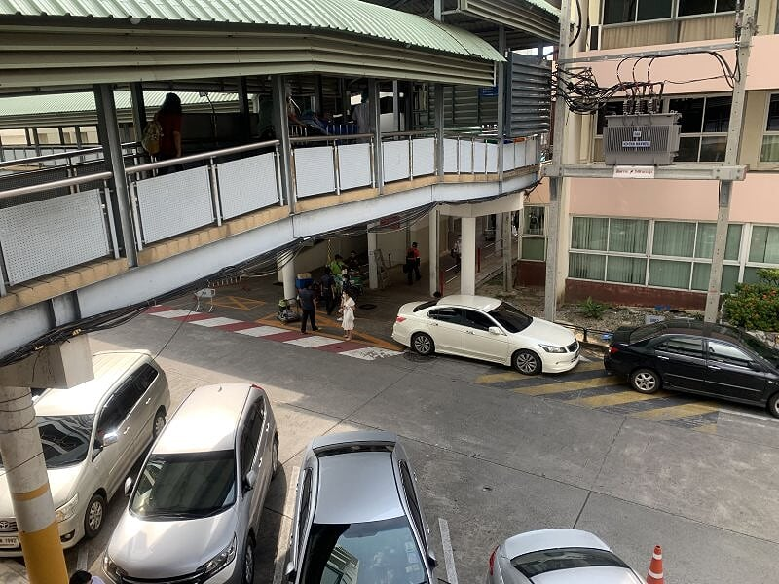
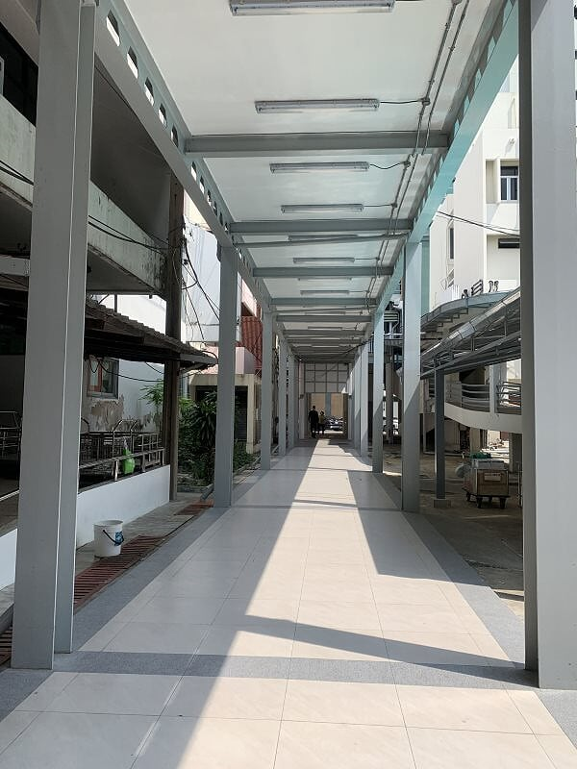
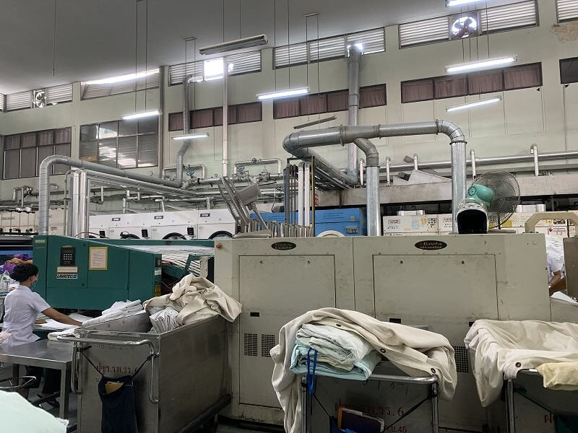
Risk assessment : FIRE
ปัจจัยเสี่ยง | ประเมินปัจจัยเสี่ยงก่อนมีมาตรการ |  |  | มาตรการ / การป้องกัน | ระดับความเสี่ยงที่เหลืออยู่ |  |  | มาตรการเพิ่มเติม / ข้อแนะนำในการปฏิบัติ
 | โอกาส | รุนแรง | R1 |  | โอกาส | รุนแรง | R2
-แผนการปฏิบัติยังไม่ครอบคลุม | 1 | 4 | 4 | - จัดทำแผนปฏิบัติเมื่อเกิดอัคคีภัย | 1 | 3 | 3 | - จัดสรรคนให้ปฏิบัติหน้าที่เหมาะสมตามสุขภาพของพนักงาน - ปรึกษาและซ้อมแผนร่วมกับสถานีดับเพลิงพญาไท - เตรียมระบบการติดต่อสื่อสาร จราจร แผนผังอาคาร - จัดทำแผนป้องกันอัคคีภัยกับหน่วยงานข้างเคียวให้สอดคล้องกัน - วางแผนบริหารจัดการให้หน่วยงานสามารถให้บริการได้ (business continuity plan)
Notes:
ระบุ/จัดทีมผู้ปฏิบัติหน้าที่ให้เหมาะสม โดยคำนึงถึง สุขภาพ จำนวน ความสามารถในการตอบสนองเหตุเพลิงไหม้ ให้ครอบคลุมเวลาปฏิบัติงาน
BCP – สถานที่สำรอง ซ่อมแซม จัดหาของทดแทน
สำรวจความเสียหายที่เกิดขึ้นต่อพนักงาน - ผลกระทบต่อสุขภาพทางร่างกายและจิตใจของพนักงาน
ทรัพย์สินสำรวจความเสียหาย-ก่อนเข้าไปควรดูสภาพแวดล้อมว่าปลอดภัย ยังมีควันพิษ
ทบทวนเหตุการณ์ (AAR) เพื่อหาสาเหตุและแนวทางป้องกัน ปรับปรุงแก้ไข้
การฟื้นสภาพ และซ่อมสร้างให้ดีขึ้นและปลอดภัยกว่าเดิม

Slide 44
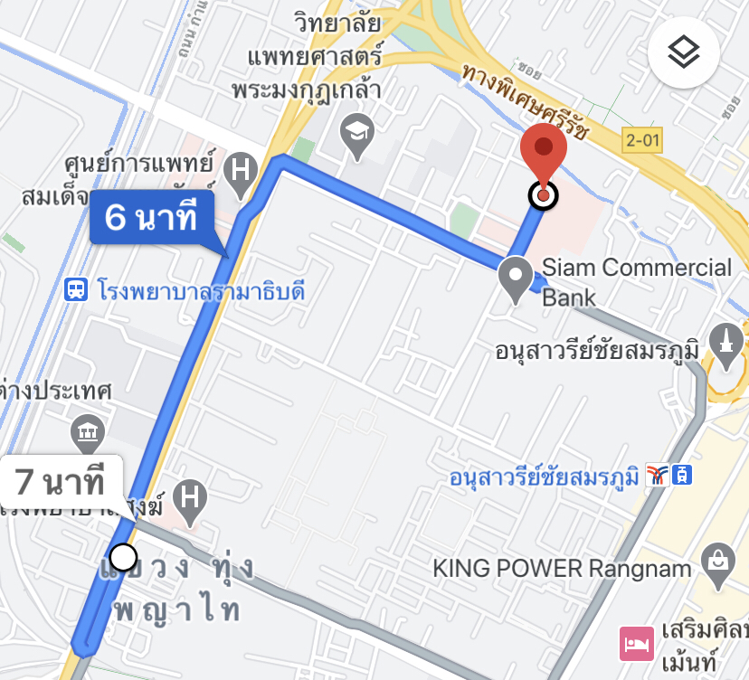
สถานีดับเพลิงพญาไท
ระยะทาง 2.4 กม.
ใช้เวลาเดินทางไม่เกิน 10 นาที

Slide 45
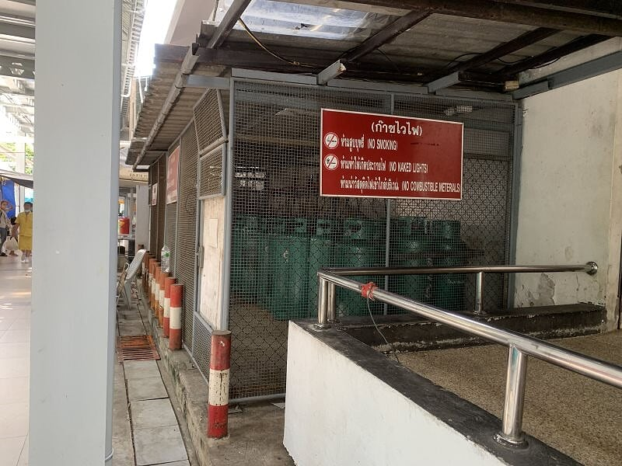
Risk assessment : FIRE
ปัจจัยเสี่ยง | ประเมินปัจจัยเสี่ยงก่อนมีมาตรการ |  |  | มาตรการ / การป้องกัน | ระดับความเสี่ยงที่เหลืออยู่ |  |  | มาตรการเพิ่มเติม / ข้อแนะนำในการปฏิบัติ
 | โอกาส | รุนแรง | R1 |  | โอกาส | รุนแรง | R2
- เชื้อเพลิง LPG | 2 | 4 | 8 | - แยกแหล่งเก็บเชื้อเพลิง LPG - เปลี่ยนสายยางส่งLPGเป็นท่อเหล็ก | 1 | 4 | 4 | - กำหนดวงรอบการตรวจระบบท่อส่งเชื้อเพลิงและอายุการใช้งาน - ควบคุมปริมาณเชื้อเพลิงให้เหมาะสมกับระดับปฏิบัติงาน

Slide 46
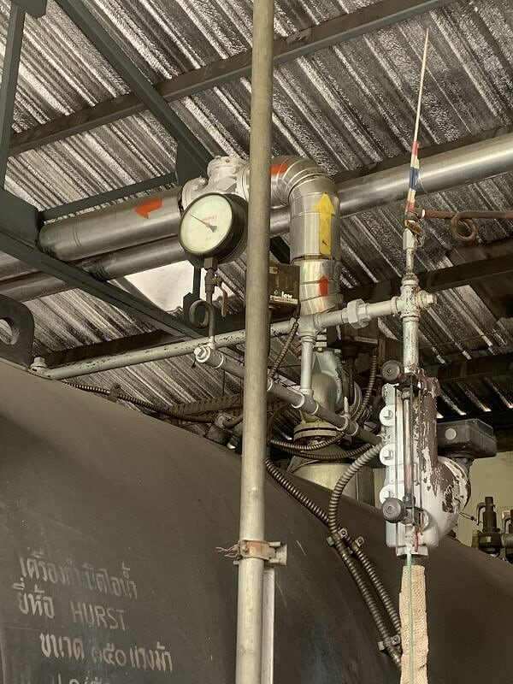
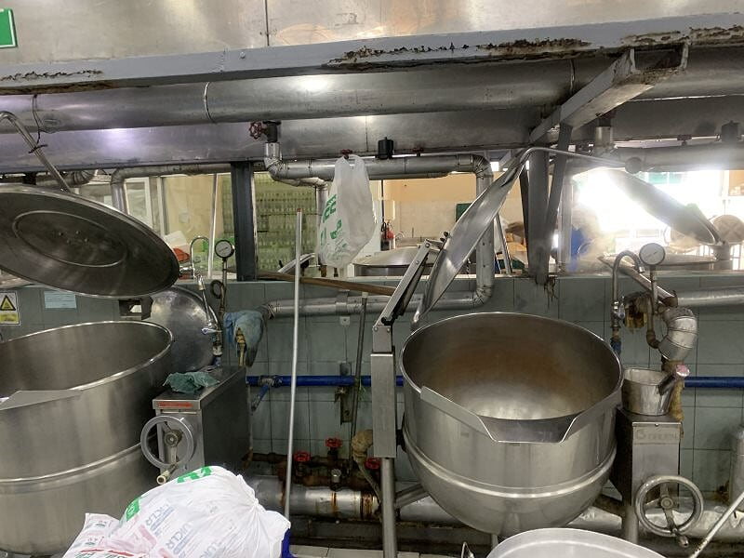
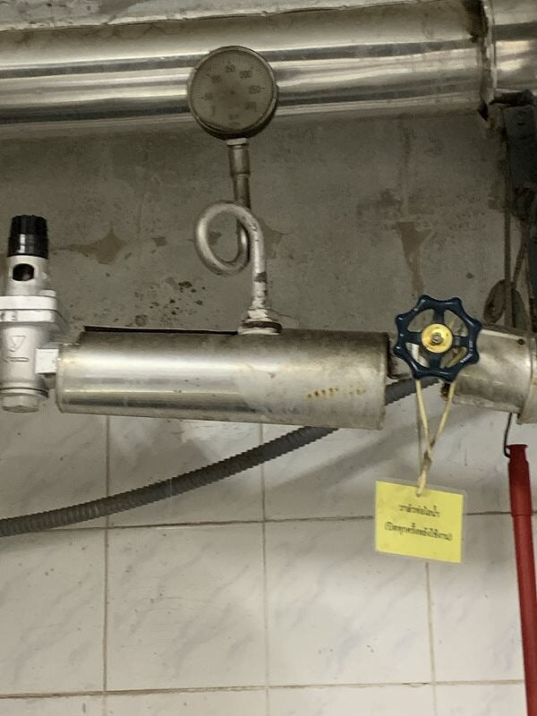
Risk assessment : FIRE
ปัจจัยเสี่ยง | ประเมินปัจจัยเสี่ยงก่อนมีมาตรการ |  |  | มาตรการ / การป้องกัน | ระดับความเสี่ยงที่เหลืออยู่ |  |  | มาตรการเพิ่มเติม / ข้อแนะนำในการปฏิบัติ
 | โอกาส | รุนแรง | R1 |  | โอกาส | รุนแรง | R2
- แรงดันไอน้ำ | 2 | 4 | 8 | - ควบคุมแรงดันไอน้ำที่แหล่งกำเนิด | 1 | 4 | 4 | - กำหนดวงรอบการตรวจระบบท่อแรงดันไอน้ำและอายุการใช้งาน - ปรึกษาวิศวกรรมความปลอดภัยเพื่อเพิ่มเติมระบบแจ้งเตือนอัคคีภัย เช่น ระบบตรวจวัดแรงดันไอน้ำแบบอัตโนมัติ

Slide 47
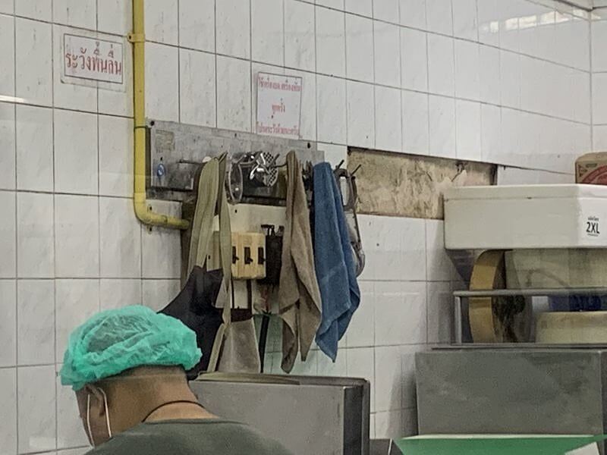
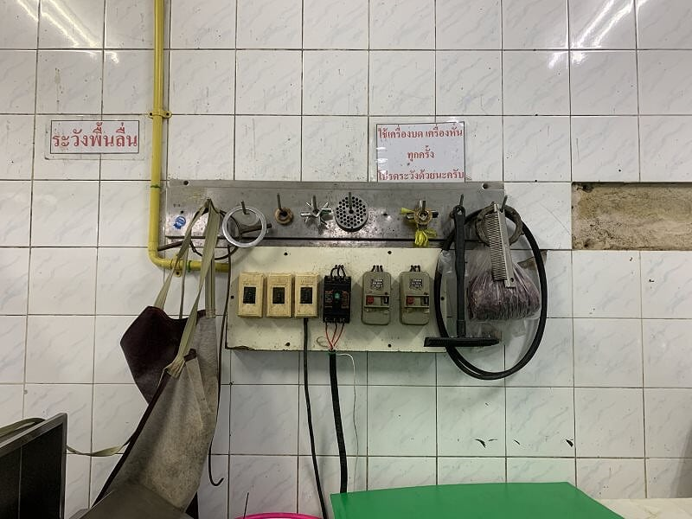
Risk assessment : FIRE
ปัจจัยเสี่ยง | ประเมินปัจจัยเสี่ยงก่อนมีมาตรการ |  |  | มาตรการ / การป้องกัน | ระดับความเสี่ยงที่เหลืออยู่ |  |  | มาตรการเพิ่มเติม / ข้อแนะนำในการปฏิบัติ
 | โอกาส | รุนแรง | R1 |  | โอกาส | รุนแรง | R2
- กระแสไฟฟ้าลัดวงจร | 3 | 2 | 6 | - ย้ายแผงควบคุมไฟฟ้าออกจากห้องที่มีความชื้น | 2 | 2 | 4 | - สำรวจเครื่องใช้ไฟฟ้าและอายุการใช้งาน

Slide 48
Notes:
อัคคีภัย ก่อให้เกิดความเสียหายต่อทรัพย์สินและชีวิตที่ไม่อาจประเมินค่าได้ รวมถึงยังส่งผลต่อเศรษกิจและสิ่งแวดล้อม
ส่วนที่สำคัญที่สุดคือ การประเมินความเสี่ยงของอัคคีภัยและตัดสินใจว่าระบบอัคคีภัยที่มีอยู่เพียงพอแล้วหรือไม่ ต้องดำเนินการเพิ่มเติมอย่างไรบ้าง รวมถึงจัดทำแผนการปฏิบัติเมื่อเกิดเหตุต้องมาจากการมีส่วนร่วมของคนในหน่วยงานเพื่อให้สามารถปฏิบัติได้จริง และมีการซ้อมแผน ทบทวนเหตุการณ์ (AAR) เพื่อพัฒนาแนวทางป้องกันให้ดีขึ้น

